Slide 1
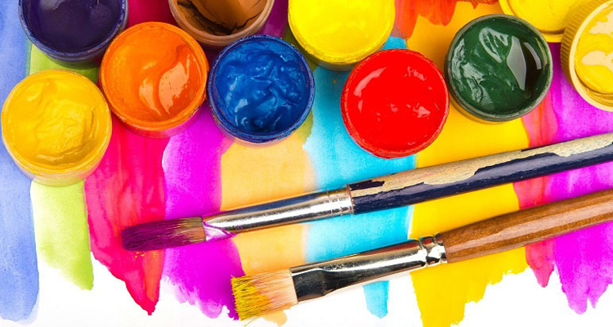
Нетрадиционные техники рисования

Slide 2
Почему так важно рисовать???
Использование нетрадиционных техник рисования создает условия, в которых ребенок начинает самостоятельно мыслить, выражает в рисунке свои мысли, переживания, эмоции, настроение. Погружается в удивительный мир творчества. В процессе применения нетрадиционной техники рисования дети не просто работают руками, им предлагают разнообразные виды деятельности. Это способствует активному сенсорному развитию, что составляет фундамент умственного развития: рука- «познает», а мозг фиксирует множество новых ощущений, соединяя со зрительными слуховыми ощущениями. А теперь мы можем вместе с ребенком все это поэксперементировать.

Slide 3
«Рисуем ладошками»
Очень интересно и увлекательно рисовать цветными ладошками. Очень приятно и необычно раскрашивать свои ручки яркими цветами и оставлять свои отпечатки на листе бумаге.
Материал: 1. Пальчиковые краски
2.Бумага
3. Кисть
4. Баночка для воды

Slide 4
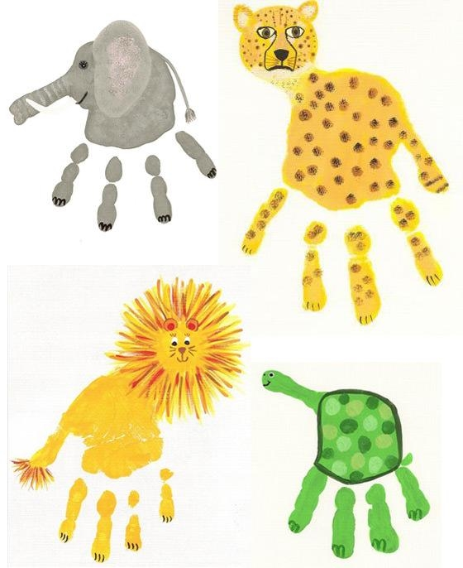

Slide 5
«Отпечатки листьев»
Данная техника знакома многим. Чтобы отпечатать лист, можно использовать любую краску. Наносить краску надо на сторону с прожилками. Затем окрашенной стороной лист прикладывается к бумаге, проглаживается. Через несколько секунд необходимо аккуратно поднять лист. На листе бумаги останется отпечаток листика.
Материалы: 1.Лист дерева (растения)
2.Краска
3.Кисть
4.Бумага
5.Баночка для воды

Slide 6
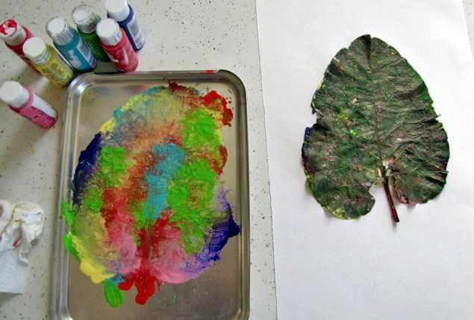

Slide 7
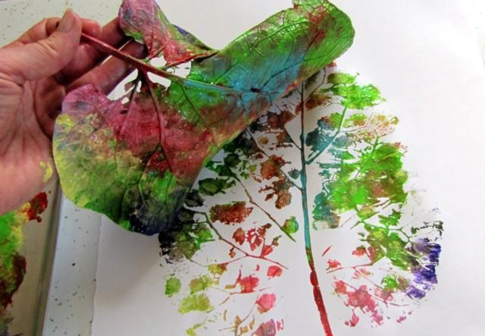

Slide 8
«Отпечатки картошкой, морковкой, яблоком»
Вкусные овощи и фрукты тоже умеют рисовать. Необходимо только придать им нужную форму, подобрать подходящий цвет краски, кистью окрасить и сделать красивый отпечаток на декорируемой поверхности.
Материалы: 1.Овощ/фрукт
2.Краска
3.Кисть
4.Бумага
5.Баночка для воды

Slide 9
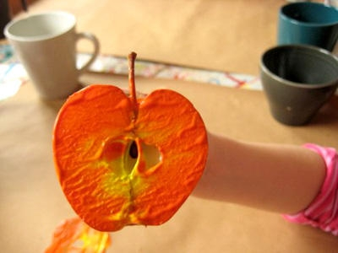
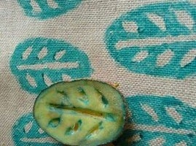
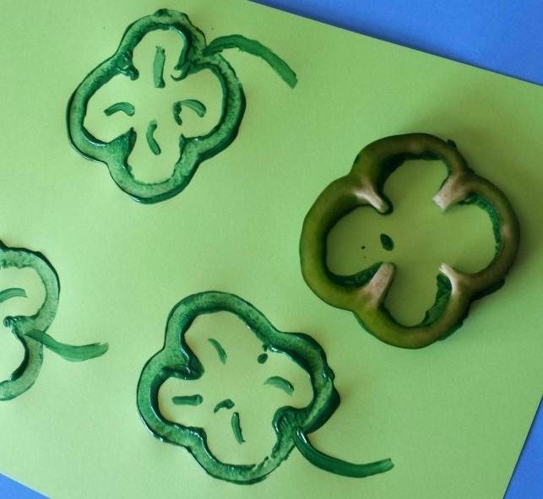
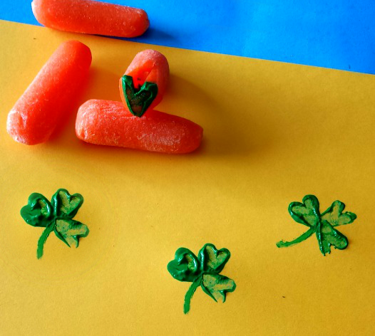

Slide 10
«Рисование мыльными пузырями»
Рисовать можно и мыльными пузырями. Для этого в стакан с водой надо добавить любой мыльный раствор и краску. С помощью трубочки набулькать много пены. На пузыри прислонить бумагу. Когда станут проявляться первые узоры, можно поднимать бумагу. Пузырчатые узоры готовы.
Материалы: 1.Стакан с водой
2.Краска
3.Мыльный раствор
4.Трубочка
5.Бумага

Slide 11
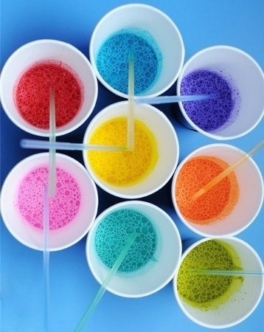
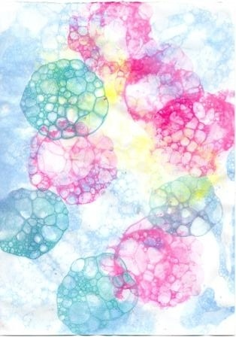

Slide 12
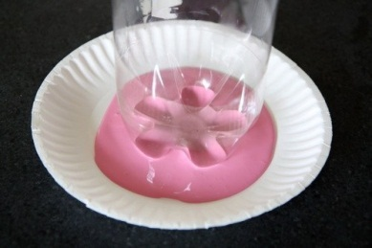
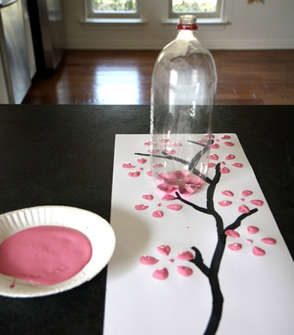
«Рисуем дном бутылки»
Способ получения изображения: предварительно необходимо развести гуашь в блюдце, затем приступаем к рисованию. Опускаем донышко бутылки в блюдце с краской и наносим оттиск на бумагу. После просыхания можно дорисовать рисунок.

Slide 13
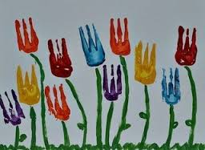
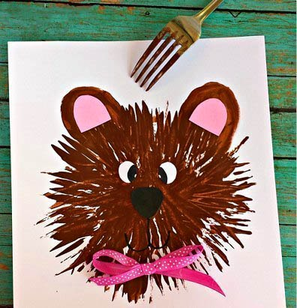
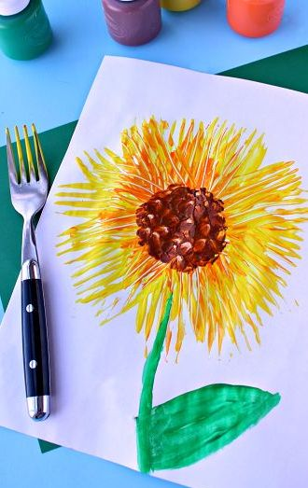
«Рисуем вилкой»
Способ получения изображения: предварительно необходимо развести гуашь в блюдце, затем приступаем к рисованию. Опускаем вилку в блюдце с краской и наносим оттиск на бумагу. После просыхания можно дорисовать рисунок.

Slide 14
Успехов Вам в творчестве!

